Slide 1
Covid-19
Riktlinjer

Slide 3
Regler/förhållningssätt
IBK Vänersborg följer rekommendationerna från Svenska Innebandyförbundet, https://innebandy.se/media/18226/protokoll-tra-ning-matcher-cuper-och-la-ger-under-covid-19-210817-1.pdf
Detta dokument gäller för tävlingar arrangerade av IBK Vänersborg i Idrottshuset i Vänersborg eller Fyrkanten i Vargön
Detta dokument är uppdaterat 2021-09-23

Slide 4
Generella råd för att minska smittspridning i samband med idrottsaktivitet
Den som är sjuk, även med milda symtom, ska inte delta i aktiviteter alls, utan stanna hemma till och med två dagar efter tillfrisknande. Insjuknar man under idrottsaktivitet ska man gå hem direkt.
Uppmana till att om möjligt byta om hemma före och efter aktiviteter.
Dela inte vattenflaskor, munskydd och liknande som kan överföra saliv.
Se till att det finns möjlighet att torka av utrustning som används av flera, exempelvis gymutrustning, efter varje persons användning.
Se till att det finns möjlighet till handtvätt eller handsprit och uppmana till god handhygien.
Så här tvättar du händerna: https://www.youtube.com/watch?v=vjkEb-3u1bE

Slide 5
Symtom på covid-19
Du kan ha ett eller flera av följande symtom
Hosta
Feber
Andningsbesvär
Snuva
Nästäppa
Halsont
Huvudvärk
Illamående
värk i muskler och leder
magont och diarré
förlorat lukt- och/eller smaksinne

Slide 6
Förväntat antal besökare och placering
Vi kommer följa de regler som folkhälsomyndigheten föreskriver, som för närvarande är 300. Så om antalet besökare kommer förändras behöver dessa riktlinjer inte uppdateras
För Fyrkanten så måste vi oavsett hålla en begränsning av max 50, för att säkerställa tillräcklig distansering
Ett sällskap får vara max 8 personer
Hålla ett avstånd på minst 1m till annat sällskap

Slide 7
Karta/skiss, beskrivning av Idrottshuset
Läktare för bortapublik
Läktare för hemmapublik
Sekretariat och funktionärer
Kiosk
Entré
Max 8 personer per sällskap
Lämna två lediga stolar i sidled till annat sällskap
Bara sittplats, ingen ståplats

Slide 8
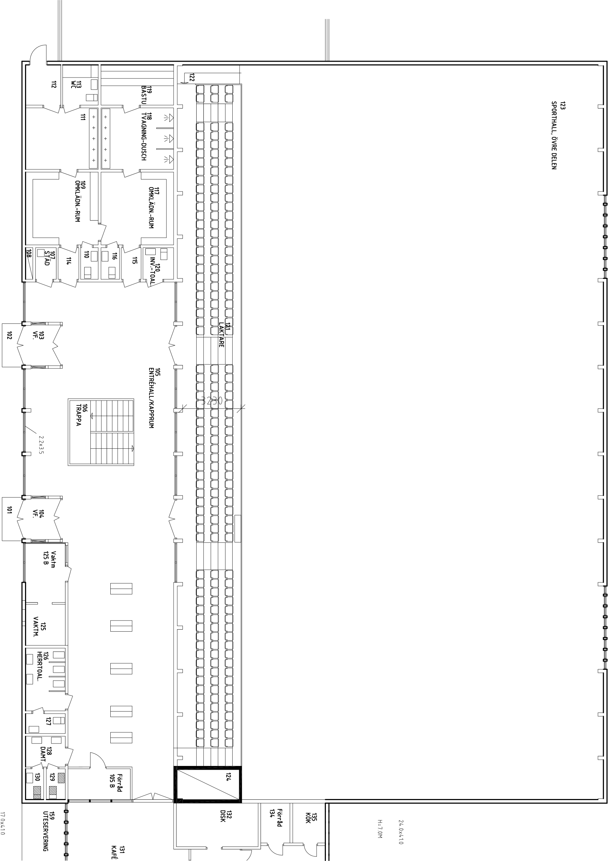
Karta/skiss, beskrivning av Fyrkanten
Läktare för bortapublik
Max 8 personer per sällskap
Säkerställ och informera publik att för varje sällskap skall man ha:
    Minst en rads avstånd framför och bakom
    Två stolars avstånd i sidled
Entrén måste vara bemannad under hela arrangemanget, då dörrarna ej är låsta
Sekretariat och funktionärer
Entré
Läktare för hemmapublik
Eventuell kiosk

Slide 9
Rutiner
Matchvärd vid varje entré som säkerställer:
    Att antalet gäster inte överstiger det på förhand bestämda antalet
    Att alla informeras om förhållningsregler
Handsprit finns tillgängligt vid varje entré
Man måste sitta på läktaren, inga ståplatser

Slide 10
Kommunikation
Kommunikation till spelare, ledare och medlemmar i IBK Vänersborg kommer i första hand ske via hemsida och riktade utskick, http://www.ibkvanersborg.se
Kommunikation med bortalag kommer ske via välkomstbrev som ledare skickar till ledare i bortalaget

Slide 11
Roller / Ansvar
Roll | Ansvar
Säkerhetsansvarig | Ansvara för att vi har regler och rutiner för att minska risk för smittspridning
Matchvärd | Informera om placering i lokalen.
Sekertariat | Sekretariats och funktionärsuppgifter under match
Funktionäner | Funktionärsuppgifter under match
Lagledare | Säkerställa att bortalag informeras om våra regler/rutiner

Slide 12
Säkerhetsplan / Analys
Riskbedömning: Vi följer innebandyförbundets riktlinjer och med de åtgärder och rutiner som vi har så bedömer vi att vi gör allt som står i vår makt för att begränsa smittspridning
Evenemangsbeskrivning: Dessa regler och rutiner gäller för Innebandymatcher arrangerade av IBK Vänersborg i Idrottshuset i Vänersborg och Fyrkanten i Vargön
Organisationsbeskrivning: Se Roller / Ansvar

Slide 13
Frågor?
Känner du dig osäker eller har frågor, kontakta kansliet:
        kansliet@ibkvanersborg.se

